Slide 1
LEZIONE DEL 08/04/2020
SECONDA PARTE

Slide 2
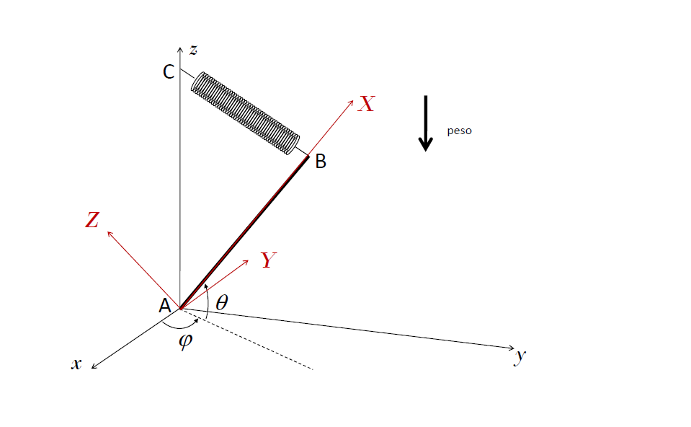

Slide 3
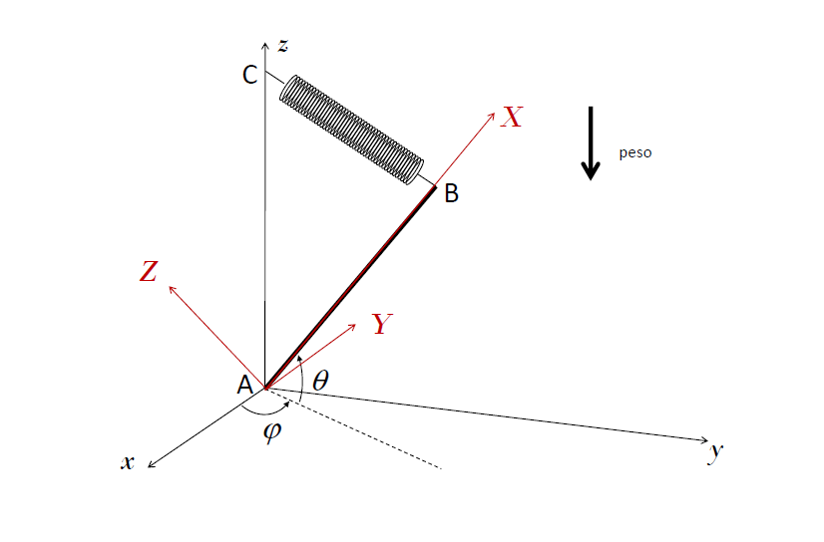
SdR fisso S:
SdR solidale S’:

Slide 4
Velocità angolare nel SdR fisso S
Velocità angolare nel SdR solidale S’

Slide 5
Poniamoci nel SdR solidale S′ centrato in A per calcolare l’energia cinetica. Applichiamo il teorema di Huygens per calcolare la matrice d’inerzia centrata in A e relativa al SdR S’

Slide 7
